Slide 1
Концептуальные проекты бункеровщиков СПГ
А.М. Луцкевич
Ведущий инженер
Арктического инжинирингового центра
А.Б. Крестьянцев
Начальник самостоятельного сектора
проектирования морских систем освоения шельфа
Санкт-Петербург, 2014 г.

Slide 2
Содержание
    Ограничения на выбросы с судов и возможные способы удовлетворения им. СПГ как наиболее приемлемый из них. Что способствует и препятствует применению бункерного СПГ.
    Ситуация с газотопливными судами и их бункеровкой на сегодняшний день.
    Проблемы бункеровки СПГ.
    Источники бункерного СПГ для газотопливных судов
    Типы бункеровщиков.
    Функциональный ряд бункеровщиков СПГ, разработанный в КГНЦ.

Slide 3
Причины интереса к СПГ как к бункерному топливу для судов
В настоящее время имеется ряд причин, в силу которых на водном транспорте все большее распространение в качестве бункерного топлива будет получать СПГ.
Причины роста
интереса
к переводу
судовых
энергоустанок
с жидкого топлива
на СПГ
Экологические
Экономические
Административные и политические
Технические

Slide 4
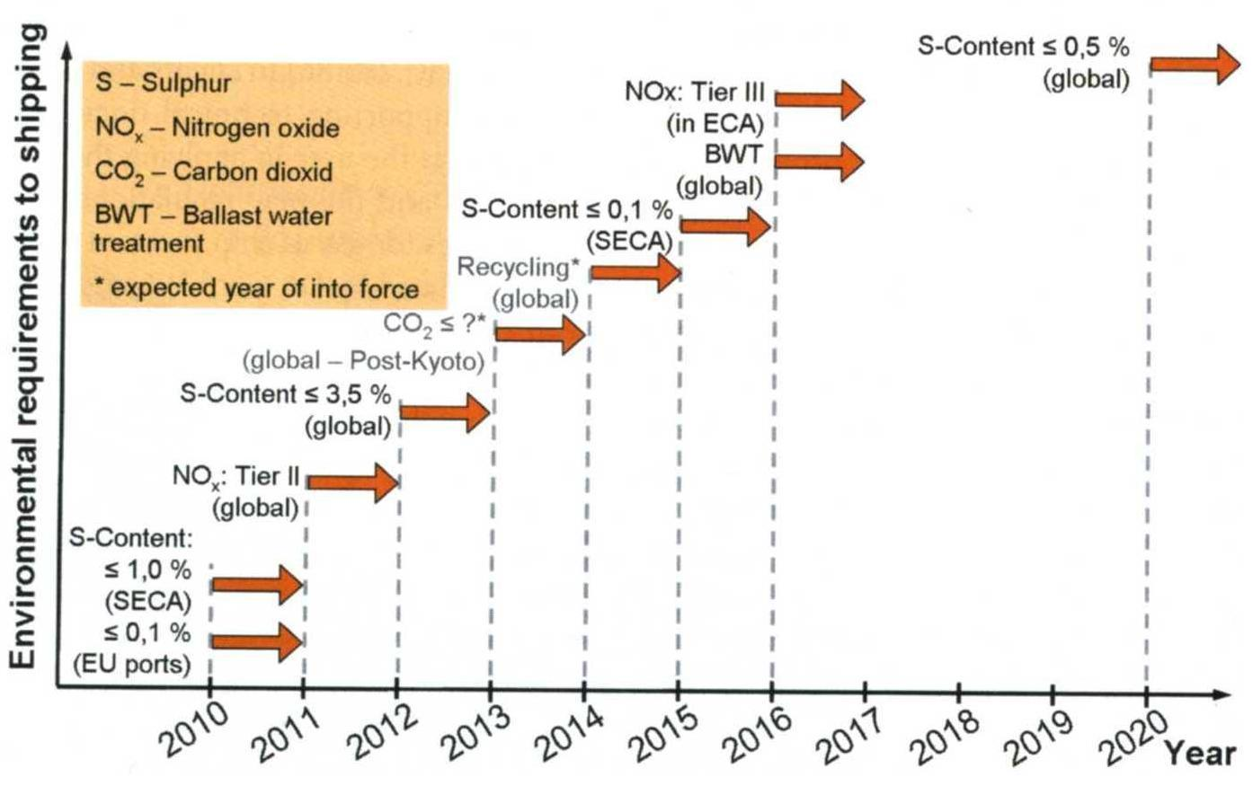
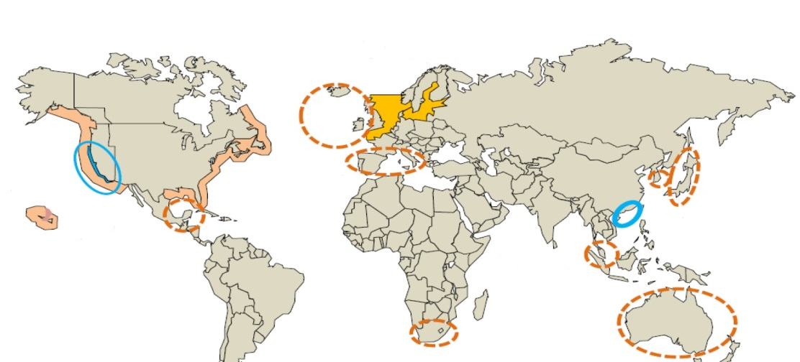
Экологические причины
Требования Приложения VI МК МАРПОЛ к содержанию серы в топливе, %
Регион | 2010 | 2012 | 2015 | 2020
Ocoбые районы (SECAs) | 1,0 | - | 0,1 | -
Весь мир | 4,5 | 3,5 | - | 0,5
Конвенция МАРПОЛ определяет предельные нормы выброса вредных веществ в результате сжигания топлива в судовых энергоустановках. Происходит постоянное ужесточение требований к морским судам в части выбросов серы, NOX, CO2 и твердых частиц. Хотя нормы ИMO по выбросам серы в особых районах достаточно жёсткие, Морская Администрация каждой страны вправе устанавливать в своих портах ещё более жёсткие нормы. Так, Европейская комиссия установила, что с 01.01.2010 года выброс серы с любого судна при нахождении в порту ЕС не должен превышать 0,1%
Приложением VI МК МАРПОЛ 73/78 ИMO дополнительно установлены особые районы контроля выбросов серы, такие, как Балтийское и Северное моря, пролив Ла-Манш, прибрежные воды США и ряд других, в границах которых намечено в ближайшие годы многократно сократить выбросы серы с судов. Перечень таких особых районов в ближайшие несколько лет будет существенно расширен.

Slide 5
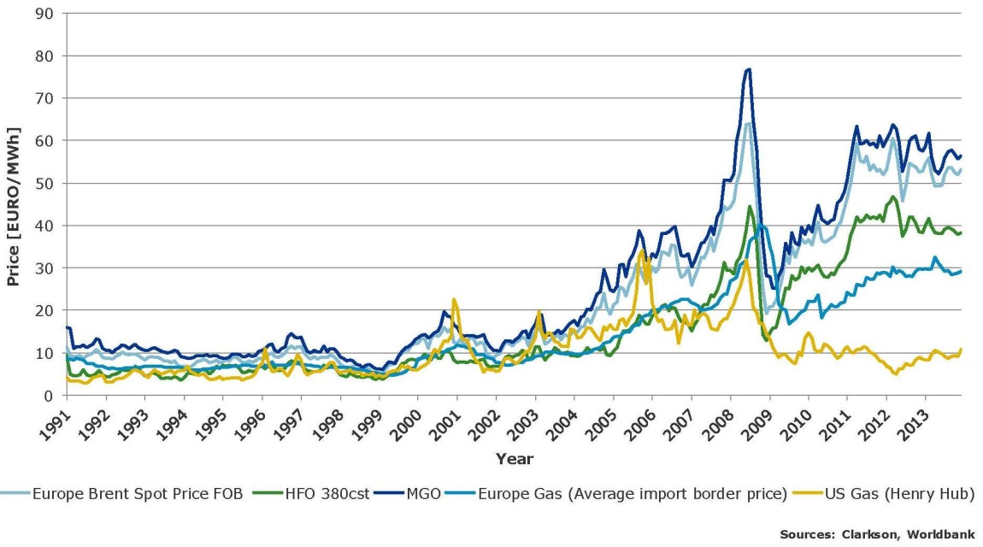
Экономические причины
Относительная дешевизна СПГ по сравнению с традиционными сортами моторного топлива
Тип топлива | USD/т* | USD/ГДж*
HFO (IFO380) | 582 | 14,83
LSHFO (LS380) | 653 | 15,81
MDO | 678 | 15,87
ULS DO | 843 | 19,73
Natural gas | 220 | 4,18
На протяжении последних четко проявилась тенденция роста цен на жидкое моторное топливо и расходов судовладельцев. Путь решения этой проблемы, заключающийся в переводе судовых ЭУ на тяжелые сорта топлива, себя в основном исчерпал, тем более, что сжигание таких топлив сопровождается повышенными выбросами вредных веществ.
* - средняя цена за период сентябрь 2013 - март 2014 г.г.
Цены на морские топлива и природный газ, $/МВт ·час
В то же время, сейчас цены на СПГ ниже, чем на жидкое моторное топливо, и имеется тенденция к дальнейшему увеличению ценового разрыва.
Поэтому применение СПГ в качестве бункерного топлива становится экономически привлекательным.
График цен на морское топливо публикуется по материалам презентации
Kay Erik Stokke: LNG fuelled ships. Status and drivers. LNG Ready and other services from DNV GL.

Slide 6
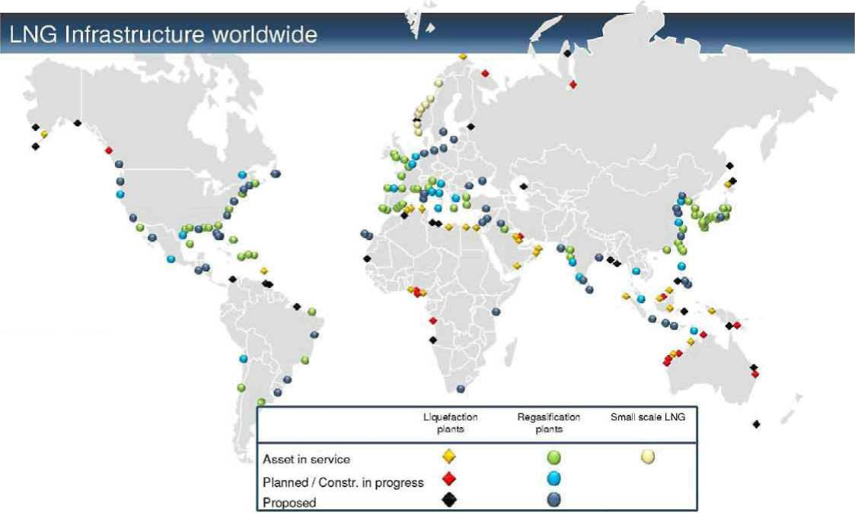
Административные и политические причины
Практически все развитые страны мира рассматривают поставки СПГ, и контрактные, и особенно «спотовые» (т.е. не предопределенные долгосрочными контрактами), как практически единственный эффективный способ снизить зависимость своих экономик от поставок трубопроводного газа, а также уменьшить их чувствительность к поставкам нефти и ее текущей стоимости (сильно завышенной, поскольку нефть сейчас является предметом биржевых спекуляций). Поэтому создаются разнообразные меры, которые бы стимулировали развитие рынка СПГ и интерес к его потреблению.

Slide 7
Технические причины
Отсутствие необходимости очистки отходящих газов от SOx ввиду полного отсутствия серы в газовом топливе. На судне нет скруберов и необходимых для их работы химреагентов.
Существенное снижение содержания NOx в отходящих газах ЭУ (вдвое для 4х тактных дизелей и на 20-25% для двухтактных). Соответствие отходящих газов требованиям по содержанию NOx, отсутствие необходимости размещения на судне реакторов избирательной каталитической реакции и необходимых для их работы химреагентов.
Технические причины
Практически полное отсутствие в отходящих газах твёрдых частиц, обусловленное особенностями процесса сгорания газового топлива. Отсутствие необходимости размещения на судне сажеуловителей.
Снижение примерно на 20% выбросов СО2.
Увеличение моторесурса поршневых двигателей, снижение нагарообразования в них.

Slide 8
Причины, сдерживающие внедрение СПГ для бункеровки судов
В то же время переход с применяемых в настоящее время на коммерческих судах топлив на бункерный СПГ сдерживается рядом причин:
Проблемы
при переводе
судовых
энергоустанок
с жидкого топлива
на СПГ
Технические
Экономические
Нормативные
Логистические

Slide 9
Причины, сдерживающие внедрение СПГ для бункеровки судов
Технические
СПГ по сравнению с соляром (с учетом плотности и теплотворной способности) требует вдвое больших объемов танков запаса топлива.
СПГ хранится при температуре ок. -170°C и давлении до 10 Бар во вкладных танках из специальных материалов, покрытых слоем теплоизоляции толщиной более 0,5 м, требуется организация вторичного барьера, особые меры по контролю газового состава атмосферы и вентиляции. Размещение таких танков на судне вызывает снижение его грузовместимости.
Использование СПГ в любом случае существенно усложняет энергоустановку.
Специфические механизмы и агрегаты, необходимые для работы энергоустановки на СПГ, не всегда предлагаются в требуемом ассортименте и с должными сертификатами, некоторые из них сейчас производятся исключительно для берегового применения.
Проблемы
при переводе
судовых
энергоустанок
с жидкого топлива
на СПГ
Экономические
Нормативные
Логистические

Slide 10
Причины, сдерживающие внедрение СПГ для бункеровки судов
Технические
Экономические
Перевод судна на СПГ неизбежно ухудшает его эффективность, как транспортного средства (т.к. для размещения системы хранения СПГ приходится выделять объемы в корпусе либо на палубе, которые на судах – аналогах занимает полезная нагрузка).
Специфические механизмы и агрегаты, необходимые для работы энергоустановки на СПГ, сейчас, как правило, малосерийные, а потому дороже своих аналогов, используемых на обычных судах.
Использование материалов, технологий и норм безопасности, применяемых в криогенной и газовой технике, также существенно удорожает такие механизмы и агрегаты.
Требуется более квалифицированный (соответственно, высокооплачиваемый) персонал.
Проблемы
при переводе
судовых
энергоустанок
с жидкого топлива
на СПГ
Нормативные
Логистические

Slide 11
Причины, сдерживающие внедрение СПГ для бункеровки судов
Технические
Экономические
Нормативные
Сейчас единственным юридически обязывающим международным документом, регламентирующим вопросы использования газов в качестве судового топлива, является кодекс IGC (International Gas Code), однако он регламентирует эти вопросы исключительно для газовозов.
Кодекс IGF (International Gas Fuel), регламентирующий использование горючих газов и жидкостей с низкой температурой вспышки в качестве топлива на судах, разрабатывается в настоящее время, ожидается его принятие в 2014…2016 г.г.
Подкомитет по безопасности ИМО разработал резолюцию IMO MSC Res.285-86, основанную на IGC и регламентирующую возможность использования метана в качестве топлива на судах, не являющихся газовозами. Эта резолюция не является юридически обязывающим документом, но дает возможность морским администрациям рассматривать такие вопросы.
Проблемы
при переводе
судовых
энергоустанок
с жидкого топлива
на СПГ
Логистические

Slide 12
Причины, сдерживающие внедрение СПГ для бункеровки судов
Технические
Экономические
Нормативные
Логистические
Существующие сейчас суда, энергоустановки которых работают на СПГ, для бункеровки используют либо автотранспорт, либо обслуживаемые ими FPSO (плавучие заводы по производству СПГ), либо не бункеруются вовсе, используя выпар груза СПГ.
В то же время для широкого распространения СПГ как бункерного топлива возможность бункеровки им перестанет быть сдерживающим фактором тогда, когда бункеровка судна СПГ будет так же легко осуществима, как сейчас – бункеровка жидким моторным топливом. Для этого могут быть использованы существующие заводы по производству СПГ, экспортные и импортные терминалы, регазификационные установки, а также небольшие газовозы, способные перевозить СПГ и выдавать его на другие суда.
Сейчас возможность бункеровки СПГ еще нельзя считать обеспеченной.
Проблемы
при переводе
судовых
энергоустанок
с жидкого топлива
на СПГ

Slide 13
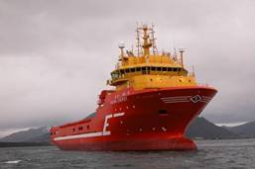
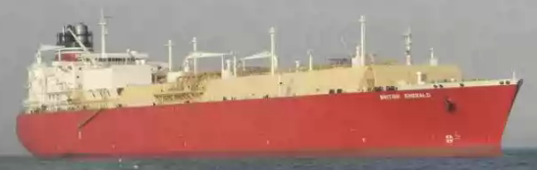
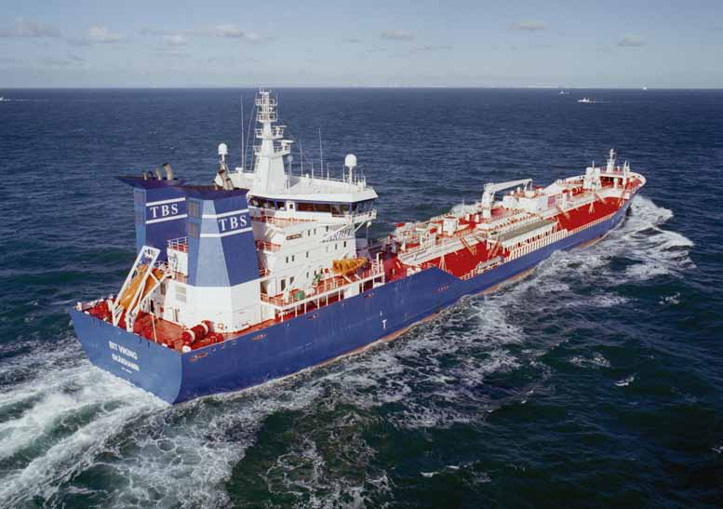
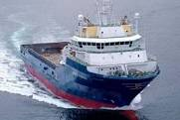
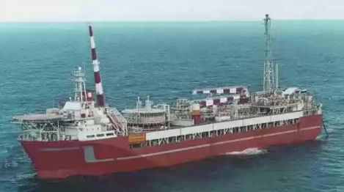
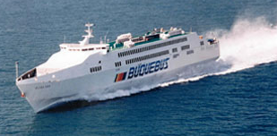
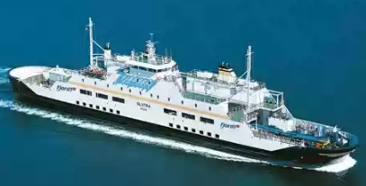
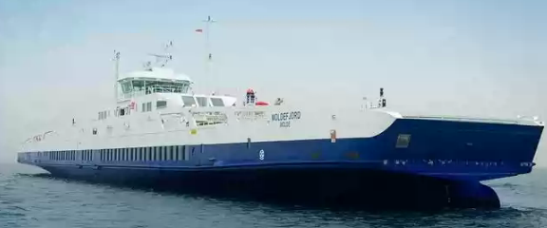
Существующие суда, работающие на СПГ
(примеры)
4
Судно снабжения«Viking Energy» (двухтопливная ДЭЭУ);
Судно снабжения«Stril Pioner» (двухтопливная ДЭЭУ);
Автопассажирский паром для местных линий«Moldefjord» (двухтопливная ДЭЭУ);
Газовоз СПГ«British Emerald» (двухтопливная ДЭЭУ);
Быстроходный автопассажирский паром для местных линий «Ivete Sangalo» (двухтопливная ДЭЭУ);
Танкер-химовоз «Bit Viking» (двухтопливные СОД, 2 шт.);
FPSO «Petrojarl 1» (двухтопливная ДЭЭУ);
Автопассажирский паром для местных линий «Glutra» (двухтопливная ДЭЭУ).
1
6
2
7
5
8
3

Slide 14
Проблемы бункеровки СПГ
Практически полное отсутствие инфраструктуры бункеровки СПГ. Полное отсутствие бункеровщиков.
Опасность работ с СПГ. Предписываемая нормативами необходимость защитных мер. Несоответствие предписываемых мер реалиям морского бизнеса.
Проблемы бункеровки СПГ
Ограниченность срока хранения СПГ на борту судна. Несоответствие физических свойств СПГ как груза сложившейся практике бункеровки судов.
Особые требования к ёмкостям для хранения СПГ, как газомоторного топлива.
Необходимость разработки особых организационных и коммерческих схем эксплуатации бункеровщика СПГ.

Slide 15
Типы бункеровщиков СПГ
СПГ-терминал
Экспортный
Импортный
Плавучий завод либо регазификатор
Ж/Д транспорт
Специализированные цистерны СПГ
Платформы-контейнеровозы с TEU / FEU
Автотранспорт
Специализированные автотрейлеры СПГ
Трейлеры-контейнеровозы с TEU / FEU
Источник бункерного СПГ
для газотопливного судна
Самоходные автоцистерны
Танк-контейнеры
TEU / FEU
Водный транспорт
Суда-газовозы СПГ
Бункеровщик СПГ
Специализированный.
Комплексного снабжения топливами (КСТ)
Комбинированный
Минимизированно-комбинированный
Предельно минимизированный.

Slide 16
Типы бункеровщиков СПГ
Специализированный
Бункерует исключительно газотопливные суда.
Имеет на борту и передает на бункеруемые суда исключительно СПГ.
СПГ на борту хранится в постоянном резервуаре.
При отсутствии газотопливных судов – в простое.
Для приема СПГ использует специализированный терминал.
Бункеровщик СПГ
Комплексного снабжения топливами (КСТ)
Комбинированный
Минимизированно-комбинированный
Предельно минимизированный

Slide 17
Типы бункеровщиков СПГ
Специализированный
Комплексного снабжения топливами (КСТ)
Бункерует исключительно газотопливные суда.
Имеет на борту и передает на бункеруемые суда как СПГ, так и обессеренное дизельное топливо (используемое на газотопливных судах в качестве запального и резервного).
СПГ на борту хранится в постоянном резервуаре, ЖНТ – в постоянных танках.
При отсутствии газотопливных судов – в простое.
Для приема СПГ использует специализированный терминал.
Бункеровщик СПГ
Комбинированный
Минимизированно-комбинированный
Предельно минимизированный.

Slide 18
Типы бункеровщиков СПГ
Специализированный
Комплексного снабжения топливами (КСТ)
Комбинированный
Имеет на борту и передает на бункеруемые суда как СПГ, так и обессеренное дизельное топливо (используемое на газотопливных судах в качестве запального и резервного) и, возможно, тяжелое топливо для судов, снабженных скруберами.
СПГ на борту хранится в постоянном резервуаре, ЖНТ – в постоянных танках.
При отсутствии газотопливных судов бункерует «обычные» суда.
Для приема СПГ использует специализированный терминал.
Бункеровщик СПГ
Минимизированно-комбинированный
Предельно минимизированный.

Slide 19
Типы бункеровщиков СПГ
Специализированный
Комплексного снабжения топливами (КСТ)
Комбинированный
Минимизированно-комбинированный
Бункерует как газотопливные, так и «обычные» суда.
Имеет на борту и передает на бункеруемые суда как СПГ, так и обессеренное дизельное топливо (используемое на газотопливных судах в качестве запального и резервного) и, возможно, тяжелое топливо для судов, снабженных скруберами.
СПГ на борту хранится в резервуарах, принимаемых на борт вместе с СПГ, ЖНТ – в постоянных танках.
При отсутствии газотопливных судов бункерует «обычные» суда.
Для приема СПГ использует соответствующие «обычные» причалы.
Бункеровщик СПГ
Предельно минимизированный.

Slide 20
Типы бункеровщиков СПГ
Специализированный
Комплексного снабжения топливами (КСТ)
Комбинированный
Минимизированно-комбинированный
Бункеровщик СПГ
Предельно минимизированный
Бункерует исключительно газотопливные суда.
Имеет на борту и передает на бункеруемые суда СПГ и (под заказ) другие виды топлив.
СПГ на борту хранится в резервуарах, принимаемых на борт вместе с СПГ, ЖНТ – аналогично.
При отсутствии газотопливных судов – в простое либо используется по альтернативному назначению.
Для приема СПГ использует соответствующие «обычные» причалы.

Slide 21
Функциональный ряд бункеровщиков СПГ,
разработанный в КГНЦ
В Крыловском ГНЦ выполнены проектные проработки судов, обеспечивающих выполнить всю гамму действий, потребность в которых может возникнуть при формировании комплекса по бункеровке газотопливных судов.
Фидерный газовоз СПГ
(Пр.50401; Пр.50402)
Специализированный бункеровщик
(Пр.50401)
Суда, обеспечивающие бункеровку газотопливного судна
бункерным СПГ
Бункеровщик КСТ
(Пр.50404)
Комбинированный бункеровщик
(Пр.50403)
Минимизированно-комбинированный бункеровщик
(Пр.50402)
Предельно минимизированный бункеровщик
(Пр.50405; Пр.50407)
Вариант с минимальной стоимостью решения
(Пр.50405)

Slide 22
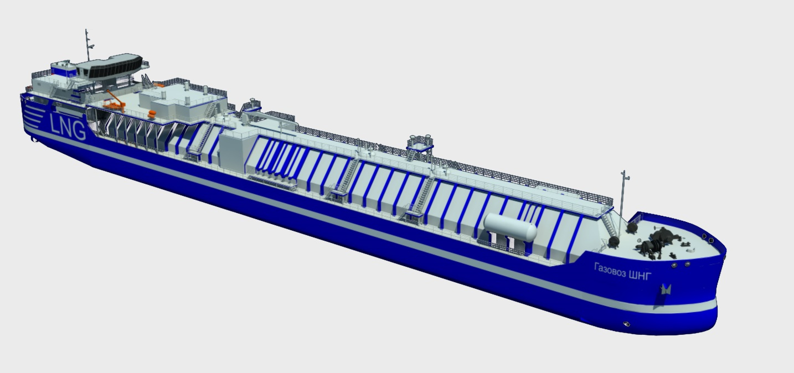
Газовоз смешанного плавания
для перевозки широкой номенклатуры грузов Пр.50401
Газовоз для перевозки широкой номенклатуры грузов (Пр.50401)

Slide 23
Основные характеристики газовоза смешанного плавания
для перевозки широкой номенклатуры грузов Пр.50401
Судно предназначено для перевозки в имеющихся на борту трех вкладных танках типа “C” широкой номенклатуры сжиженных газов (СПГ, этан, этилен, нефтяные газы и аммиак), а также ряда наименований жидких химических грузов.
Может работать на водных путях Единой глубоководной системы (ЕГС) РФ.
В рамках комплекса по обеспечению бункеровки газотопливных судов судно может быть использовано, как фидерный газовоз СПГ (для снабжения потребителей СПГ), а также в качестве специализированного бункеровщика СПГ для обслуживания газотопливных судов крупных и особо крупных размеров.
Длина наибольшая, м 141,1 Длина между перпендикулярами, м 135,8 Ширина габаритная, м 16,6 Осадка море/река, м 4,7/3,6 Экипаж и доп. места, чел 14+4 Дедвейт, море/река Перевозимый груз, т 5975/3330 Дизельное топливо, тт 300,3/215,7 Экономическая скорость на чистой воде, узл 11 Класс регистра судна: KMIce2 [1] R1 AUT1 Gas carrier type 2G (минус 163 °C, 10 бар) Грузовые танки Количество, шт 3 Суммарная вместимость, м³ 6960 | Грузовые насосы для нефтяного топлива Количество, шт 6 Тип привода электрический Производительность каждого, м³/ч 100 Главный двигатель Два среднеоборотных четырёхтактных двигателя Caterpillar 3512B Максимальная длительная мощность, кВт 2х969 Расход дизельного топлива на ходовом режиме , т/сут. 15 Дизель-генераторы Количество 4 Тип приводного дизеля Caterpillar С18 ACERT Электрическая мощность каждого, кВт 450 Котельная установка Количество водогрейных котлов, шт 1 Тепловая мощность, кВт 500

Slide 24
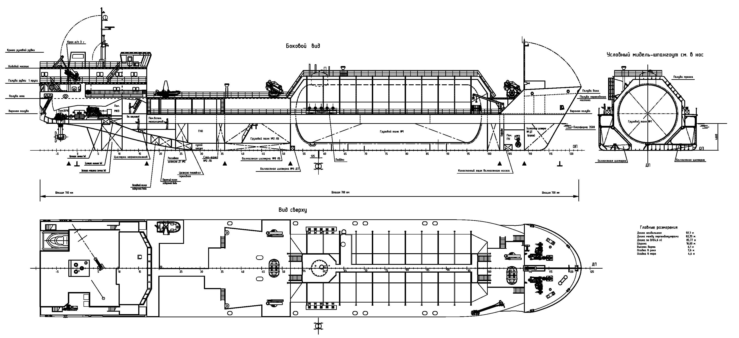
Бункеровщик СПГ (комплексного снабжения топливами)
Пр.50404
Бункеровщик СПГ (Пр.50404)

Slide 25
Основные характеристики
бункеровщика СПГ Пр.50404
Судно предназначено для использования в качестве бункеровщика комплексного снабжения топливами для обслуживания газотопливных судов средних и крупных размеров.
Может быть использовано, как небольшой фидерный газовоз СПГ.
Может совершать межбассейновые переходы по ЕГС РФ и (с определенными ограничениями) работать на водных путях ЕГС РФ.
Длина наибольшая, м 92,3 Длина между перпендикулярами, м 82,35 Ширина габаритная, м 16,6 Осадка море/река, м 4,6/3,6 Экипаж, чел 10 Дедвейт море/река Перевозимый груз, т (904+934)/750 Дизельное топливо, т 144,4/144,4 Экономическая скорость на чистой воде, узл 9 Класс регистра судна : КМIсе3 R1 AUT1 OMBO ANTI-ICE LI CCO ECO-S WINTERIZATION (-30) Oil tanker (<60 °C)/Gas carrier type 2G (methane) (ESP) Грузовые танки: СПГ, м³ 2290 Грузовой танк, м³ 2х536 | Грузовые насосы для нефтяного топлива Количество, шт 2 Тип привода электрический Производительность каждого, м³/ч 200 Главный двигатель Тип Три среднеоборотных четырёхтактных дизель-генератора Caterpillar С32 Максимальная длительная мощность, кВт 3х874 Расход дизельного топлива при 100% мощности, т/сут. 13 Электрическая мощность каждого, кВт 830 Аварийный дизель-генератор Тип Электрическая мощность, кВт 100 Котельная установка – два термальных котла Тепловая мощность каждого котла, кВт 800

Slide 26
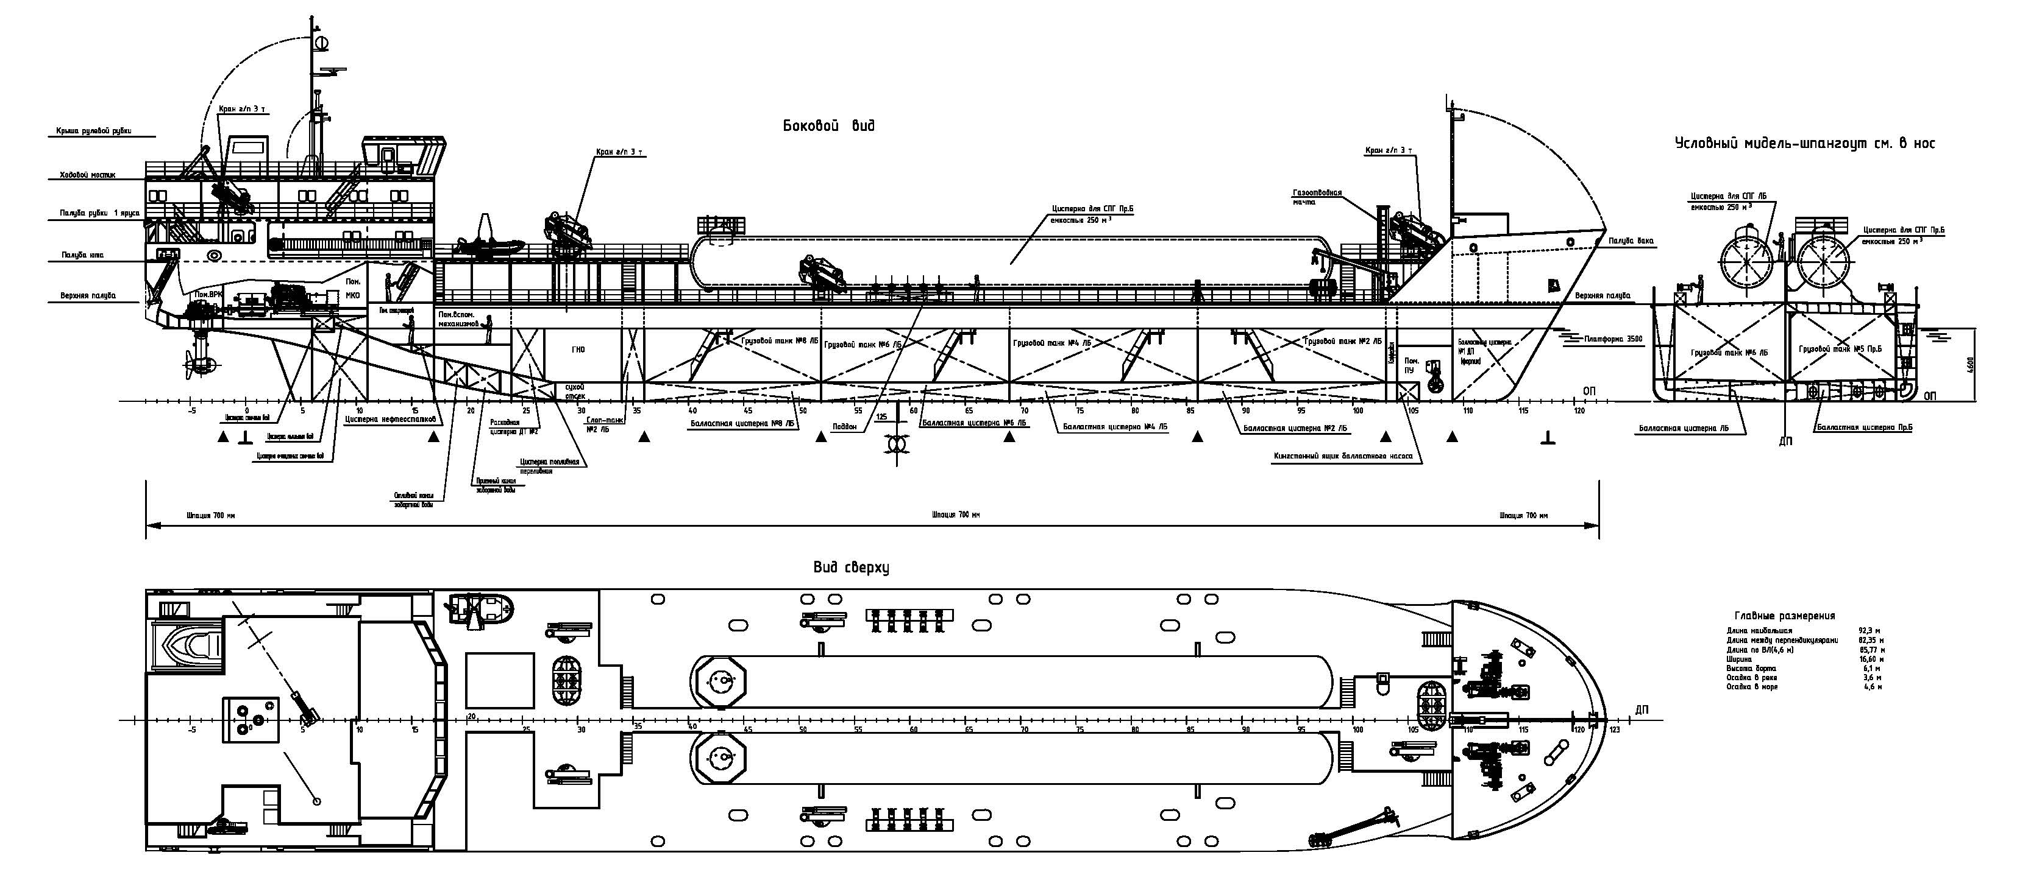
Универсальный бункеровщик СПГ
Пр.50403
Универсальный бункеровщик СПГ (Пр.50403)

Slide 27
Основные характеристики
универсального бункеровщика СПГ Пр.50403
Судно предназначено для использования в качестве комбинированного бункеровщика. Оно выполняет бункеровку «обычных» судов, обеспечивая выдачу до трех сортов жидкого нефтяного топлива, и при необходимости может выполнить бункеровку газотопливного судна небольших либо средних размеров из постоянно установленных на палубе двух танков типа “C” для бункерного СПГ суммарным объемом 500 м³.
Может быть использовано, как малый фидерный газовоз СПГ.
Может совершать межбассейновые переходы по ЕГС РФ и (с определенными ограничениями) работать на водных путях ЕГС РФ.
Длина наибольшая, м 92,3 Длина между перпендикулярами, м 82,35 Ширина габаритная, м 16,6 Осадка море/река, м 4,6/3,6 Экипаж, чел 10 Дедвейт море/река Перевозимый груз, т 2711/1296 Дизельное топливо, т 144,4/144,4 Экономическая скорость на чистой воде, узл 9 Класс регистра судна : КМIсе3 R1 AUT1 OMBO ANTI-ICE LI CCO ECO-S WINTERIZATION (-30) Oil tanker (<60 °C)/Gas carrier type 2G (methane) (ESP) Грузовые танки Количество, шт 8 Суммарная вместимость, м³ 3000 | Грузовые насосы для нефтяного топлива Количество, шт 3 Тип привода электрический Производительность каждого, м³/ч 200 Главный двигатель Тип Три среднеоборотных четырёхтактных дизель-генератора Caterpillar С32 Максимальная длительная мощность, кВт 3х874 Расход дизельного топлива при 100% мощности, т/сут. 13 Электрическая мощность каждого, кВт 830 Аварийный дизель-генератор Тип Электрическая мощность, кВт 100 Котельная установка – два термальных котла Тепловая мощность каждого котла, кВт 800

Slide 28
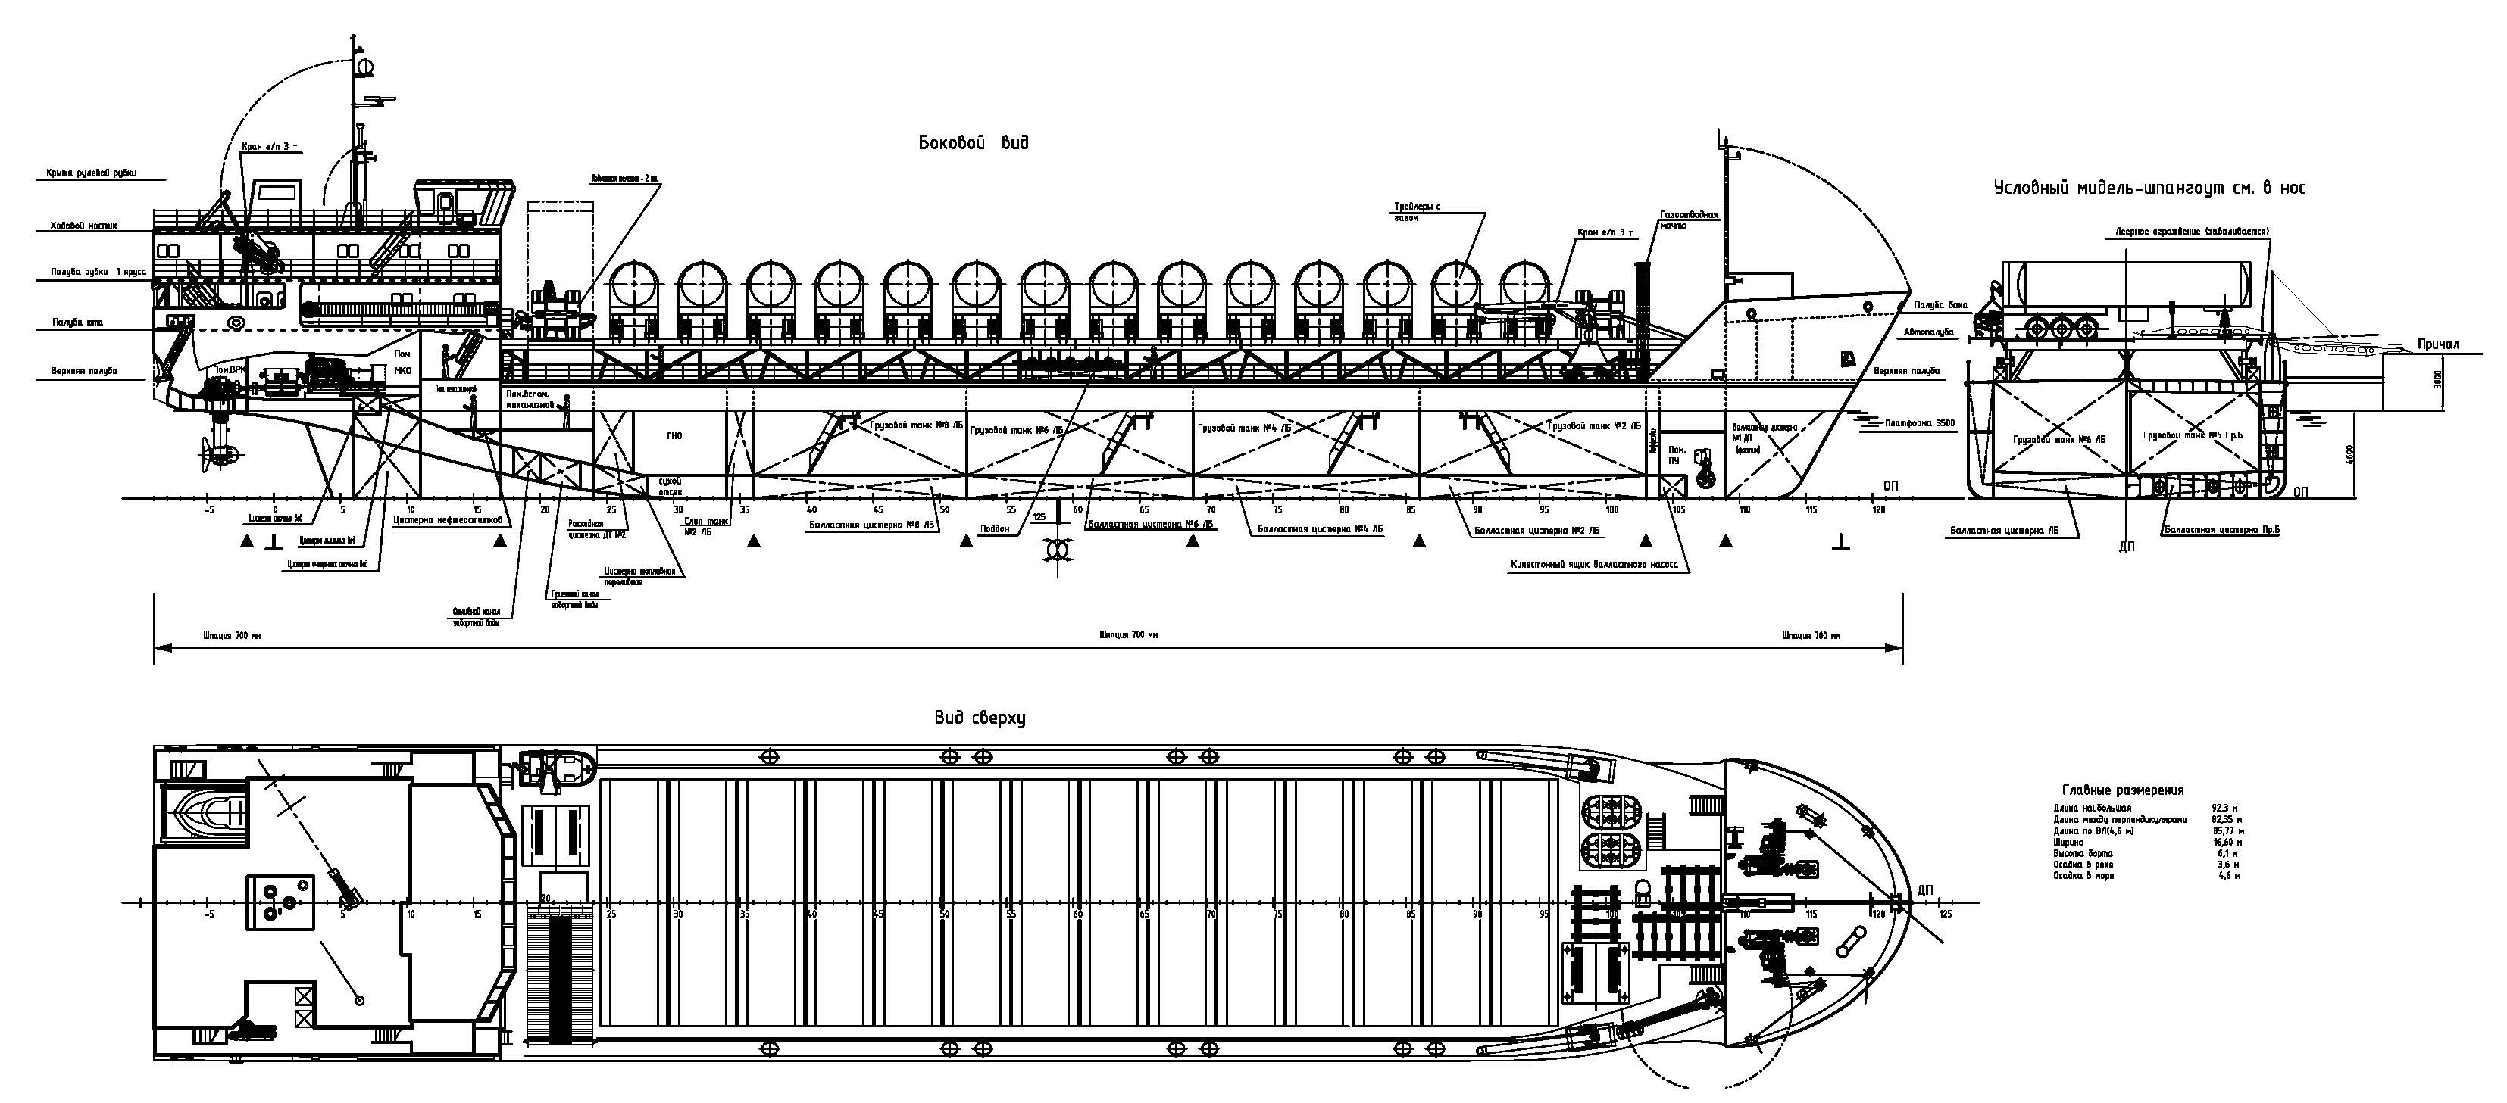
Универсальный бункеровщик накатного типа
Пр.50402
Универсальный бункеровщик накатного типа (Пр.50402)

Slide 29
Основные характеристики универсального бункеровщика
накатного типа Пр.50402
Судно предназначено для использования в качестве минимизированно-комбинированного бункеровщика. Оно выполняет бункеровку «обычных» судов, обеспечивая выдачу до трех сортов жидкого нефтяного топлива, при этом стационарных емкостей для бункерного СПГ на борту не несет.
При необходимости может выполнить бункеровку газотопливного судна небольших либо средних размеров из накатываемых для этого на борт автотрейлеров-газовозов требуемого объема, соединяемых в единую систему суммарным объемом до 500…700 м³. По завершении бункеровки трейлеры сгружаются с судна и работают независимо от него.
Может совершать межбассейновые переходы по ЕГС РФ и (с определенными ограничениями) работать на водных путях ЕГС РФ.
Длина наибольшая, м 92,3 Длина между перпендикулярами, м 82,35 Ширина габаритная, м 16,6 Осадка море/река, м 4,6/3,6 Экипаж, чел 10 Дедвейт море/река Перевозимый груз, т 2824/1396 Дизельное топливо, т 144,4/144,4 Экономическая скорость на чистой воде, узл 9 Класс регистра судна : КМIсе3 R1 AUT1 OMBO ANTI-ICE LI CCO ECO-S WINTERIZATION (-30) Oil tanker (<60 °C)/Gas carrier type 2G (methane)/Ro-ro ship (ESP) Грузовые танки Количество, шт 8 Суммарная вместимость, м³ 3000 | Грузовые насосы для нефтяного топлива Количество, шт 3 Тип привода электрический Производительность каждого, м³/ч 200 Главный двигатель Тип Три среднеоборотных четырёхтактных дизель-генератора Caterpillar С32 Максимальная длительная мощность, кВт 3х874 Расход дизельного топлива при 100% мощности, т/сут. 13 Электрическая мощность каждого, кВт 830 Аварийный дизель-генератор Тип Электрическая мощность, кВт 100 Котельная установка – два термальных котла Тепловая мощность каждого котла, кВт 800

Slide 30
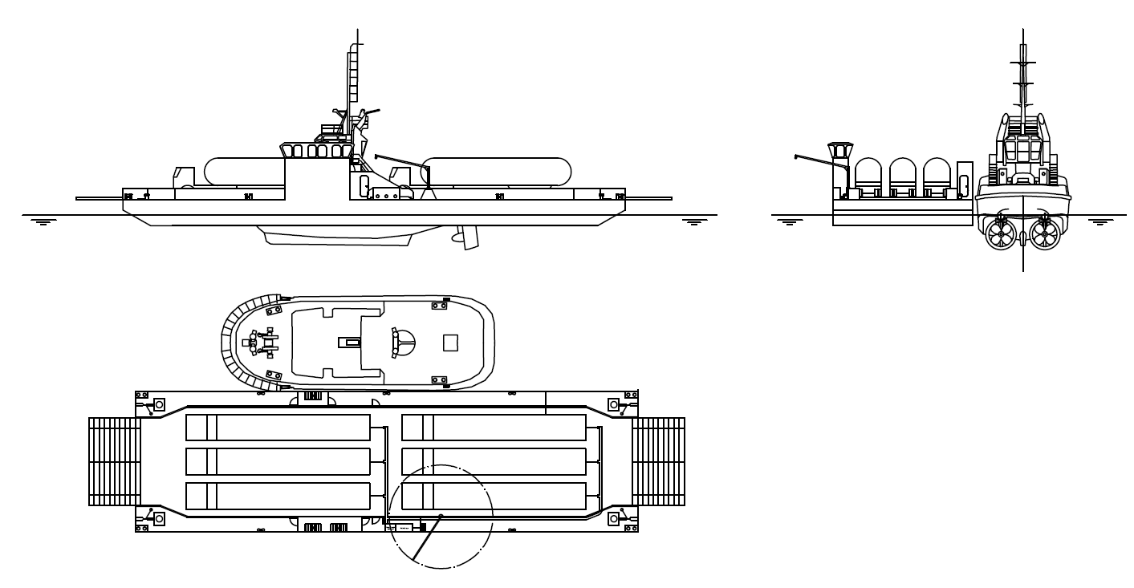
Несамоходный плашкоут-бункеровщик СПГ
Пр.50405
Несамоходный плашкоут-бункеровщик СПГ (Пр.50405)

Slide 31
Описание несамоходного плашкоута-бункеровщика СПГ
Пр.50405
Судно предназначено для использования в качестве предельно минимизированного бункеровщика. Оно представляет собой несамоходную безэкипажную баржу-площадку, имеющую на борту минимальный набор оборудования для накатки автотрейлеров и бункеровки СПГ, при этом стационарных емкостей для бункерного СПГ судно на борту не несет.
Перемещения судна осуществляются привлекаемым для этого портовым буксиром-кантовщиком.
При необходимости может выполнить (в условиях защищенной акватории, при отсутствии льда) бункеровку газотопливного судна небольших либо средних размеров из накатываемых для этого на борт автотрейлеров-газовозов требуемого объема, соединяемых в единую систему суммарным объемом до 300 м³ (для представленной проработки). По завершении бункеровки трейлеры сгружаются с судна и работают независимо от него.
При отсутствии работы по бункеровке газотопливных судов судно стоит в простое либо используется в качестве баржи-площадки.
Может совершать межбассейновые переходы по ЕГС РФ и (с определенными ограничениями) работать на водных путях ЕГС РФ, включая Беломоро-Балтийский водный путь.

Slide 32
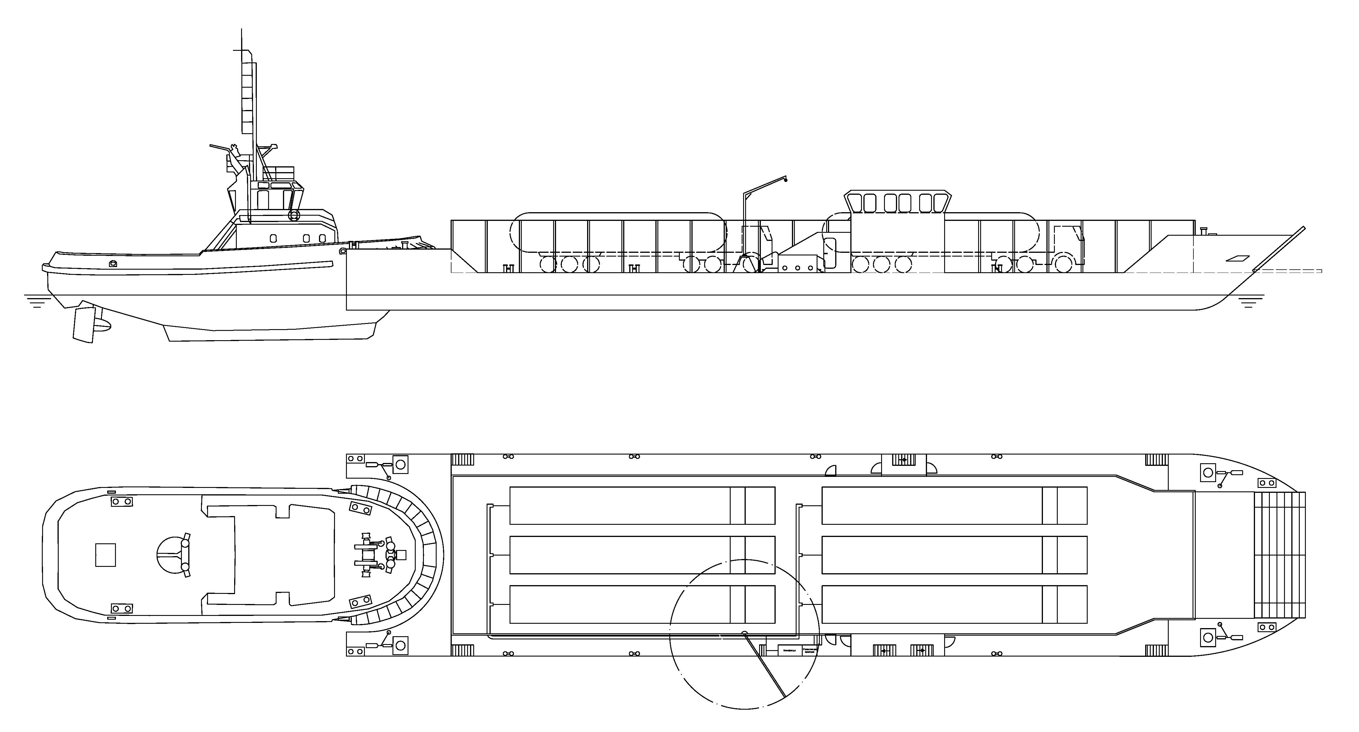
ББС - бункеровщик СПГ
Пр.50407
Бункеровщик СПГ – баржебуксирный состав (ББС)
(Пр.50407)

Slide 33
Описание ББС - бункеровщика СПГ
Пр.50407
Составное судно предназначено для использования в качестве предельно минимизированного бункеровщика. Оно представляет собой барже-буксирный состав, включающий специализированный буксир-толкач и безэкипажную баржу-площадку, имеющую на борту минимальный набор оборудования для накатки автотрейлеров и бункеровки СПГ, при этом стационарных емкостей для бункерного СПГ судно на борту не несет.
При необходимости судно может выполнить (с учетом ограничений по мореходности и ледопроходимости) бункеровку газотопливного судна небольших либо средних размеров из накатываемых для этого на борт автотрейлеров-газовозов требуемого объема, соединяемых в единую систему суммарным объемом до 300 м³ (для представленной проработки). По завершении бункеровки трейлеры сгружаются с судна и работают независимо от него.
При отсутствии работы по бункеровке газотопливных судов судно либо используется в качестве ББС-площадки, либо буксир работает в качестве портового буксира-кантовщика, а баржа-площадка стоит в простое.
Может совершать межбассейновые переходы по ЕГС РФ и (с определенными ограничениями) работать на водных путях ЕГС РФ, включая Беломоро-Балтийский водный путь.

Slide 34
Спасибо за внимание!

